Slide 1
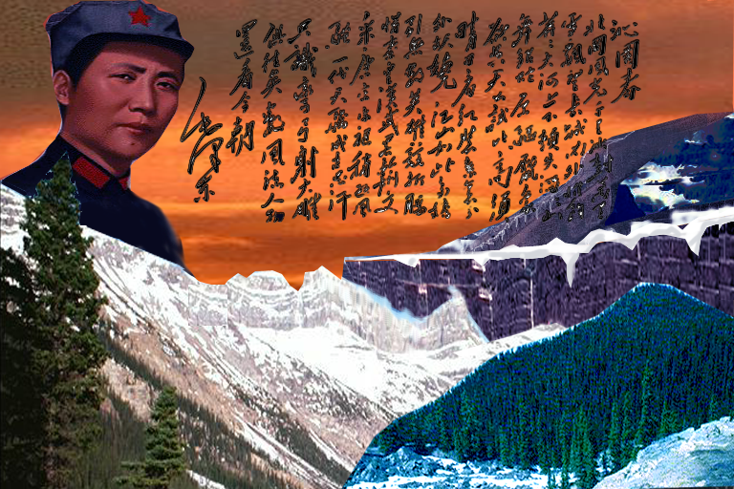

Slide 2
北国风光，
千里冰封，
万里雪飘。
望长城内外，
惟余莽莽。
大河上下，
顿失滔滔。
山舞银蛇，
原驰蜡象。
欲与天公试比高。
须晴日，
看红装素裹，
分外妖娆。
江山如此多娇，
引无数英雄竞折腰。
惜秦皇汉武，
略输文采。
唐宗宋祖，
稍逊风骚。
一代天骄，
成吉思汗，
只识弯弓射大雕。
俱往矣，
数风流人物，
还看今朝。
沁园春 雪

Slide 3
北国风光，
千里冰封，
万里雪飘。
望长城内外，
惟余莽莽。
大河上下，
顿失滔滔。
山舞银蛇，
原驰蜡象。
欲与天公试比高。
须晴日，
看红装素裹，
分外妖娆。
江山如此多娇，
引无数英雄竞折腰。
惜秦皇汉武，
略输文采。
唐宗宋祖，
稍逊风骚。
一代天骄，
成吉思汗，
只识弯弓射大雕。
俱往矣，
数风流人物，
还看今朝。
mǎng
qìn
沁园春 雪
xùn
hán
shǔ
zhāo
fèn ráo
Notes:
沁人心脾

Slide 4
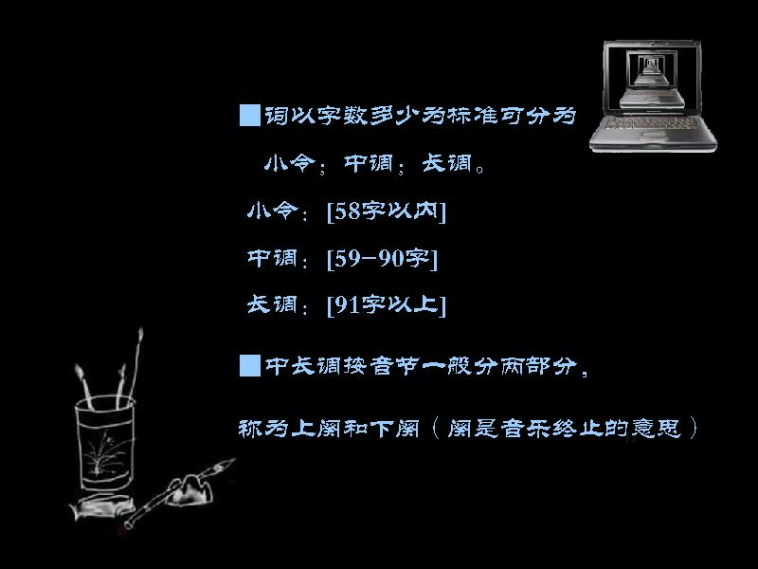

Slide 5
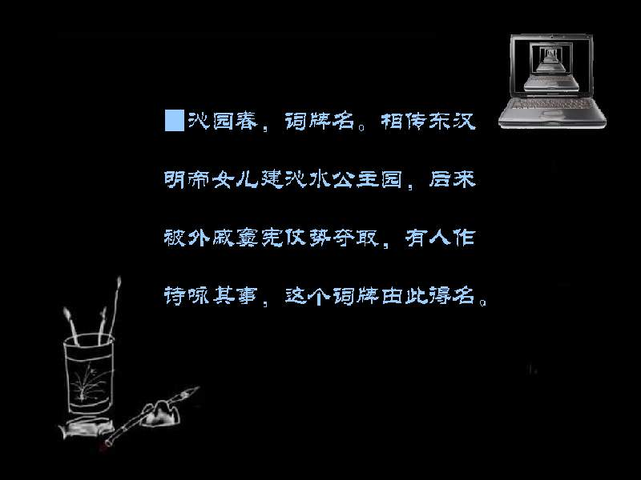

Slide 6

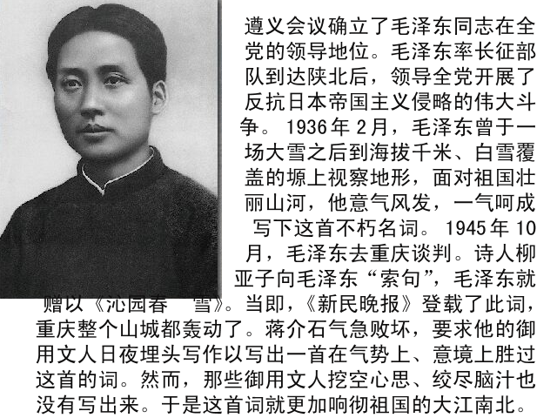
写作背景

Slide 7
写作背景
《沁园春·雪》写于1936年2月，遵义会议确立了毛泽东在全党全军的领导地位。毛泽东率长征部队胜利到达陕北之后，领导全党展开了反抗日本帝国主义侵略的伟大斗争。在陕北清涧县，毛泽东曾于一场大雪之后攀登到海拔千米、白雪覆盖的塬yuán上视察地形，面对祖国壮丽河山，他意气风发，一气呵成写下了这首不朽名词。
柳亚子说：“中国有词以来第一手，虽苏、辛犹未能抗手，况余子乎？”
蒋中正说：“我看毛泽东野心勃勃，想当帝王称王称霸，想复古，想倒退。你（陈布雷）要赶快组织一批人，写文章批判他。”
陈布雷说：“气势磅礴、气吞山河，可称盖世之精品。”
Notes:
1893年生，此时他43岁。
1945年10月，毛泽东去重庆谈判，诗人柳亚子向毛泽东“索句”，毛泽东就赠以《沁园春 雪》。当即，《新民晚报》登载了此词，重庆整个山城都轰动了。蒋介石气急败坏，要求他的御用文人日夜埋头写作，以写出一首在气势、意境上胜过这首的词。然而，那些御用文人挖空心思、绞尽脑汁也没有写出来。于是这首词就更加响彻祖国的大江南北。

Slide 8
理解课文
赏析上阙
1、词的上阕是如何描写北方的壮丽的雪景的？抒发词作者怎样的思想感情？

Slide 9
北国风光，
千里冰封，
万里雪飘。
望长城内外，
惟余莽莽。
大河上下，
顿失滔滔。
山舞银蛇，
原驰蜡象。
欲与天公试比高。
须晴日，
看红装素裹，
分外妖娆。
前三句总写北方的雪景。
壮阔雄奇、玉砌银妆 、冰天雪地。
封、飘。静中有动，由下至上，由地面到空中，意境非常开阔，气魄宏大。
详写
“望”字领起，统摄下文。
如何写雪景？
提示：结构
角度
比喻
修辞
拟人
表现手法
虚写
Notes:
如何写雪景？
结构（总 具体描述）
角度（前三句：封、飘。静中有动，由下至上，由地面到空中，意境非常开阔，气魄宏大。）
修辞（比喻、拟人）
表现手法（静中有动、化静为动、虚实结合）

Slide 10
1. 山舞银蛇，原驰蜡象。
改写：山如银蛇，原似蜡象
一“舞”一“驰”，用的是比喻的修辞方法,前者舒展柔美，后者奔腾壮烈。不仅生动地表现了群山和高原的连绵起伏的美丽形象，且化静为动，赋予沉寂的大自然以旺盛的生命力，想象丰富，生动传神。
Notes:
一“舞”一“驰”，用的是比喻的修辞方法,前者舒展柔美，后者奔腾壮烈。不仅生动地表现了群山和高原的连绵起伏的美丽形象，且化静为动，赋予沉寂的大自然以旺盛的生命力，想象丰富，生动传神。

Slide 11
2. 欲与天公试比高。
一个“欲”和“比”，把群山和高原人格化了，不仅突出了它们之高，更显示了其无畏气概和斗争精神。言近意远，富有强烈的感情色彩和丰富的思想内涵。
Notes:
一个“欲”和“比”，把群山和高原人格化了，不仅突出了它们之高，更显示了其无畏气概和斗争精神。言近意远，富有强烈的感情色彩和丰富的思想内涵。

Slide 12
总写
千里冰封、万里雪飘
实写
北国雪景
详写
望 长城、黄河、山脉、高原
虚写
须 看 ：红装 素裹

Slide 13
作者把空间写得如此广阔，表现他怎样的胸怀？又把景色写得如此壮丽，表现了他怎样的感情？
明确:
作者如同顶天立地的巨人，他的胸怀博大宽广，他的气魄雄伟旷达。作者的感情充满喜悦，豪迈奋发，充满对祖国山河的热爱。
Notes:
明确:
作者如同顶天立地的巨人，他的胸怀博大宽广，他的气魄雄伟旷达。作者的感情充满喜悦，豪迈奋发，充满对祖国山河的热爱。

Slide 14
总写
千里冰封、万里雪飘
实写
北国雪景
详写
望 长城、黄河、山脉、高原
虚写
须 看 ：红装 素裹
抒发了词作者对祖国壮丽山河的热爱之情。
Notes:
情感：抒发了词作者对祖国壮丽山河的热爱之情。

Slide 15
小结上阕
上阕写北方的雪景，先写眼前实景（写实景先总，后具体描述），视野开阔，气势宏大。后三句借助想象写虚景。在写景的过程中，融入了作者对祖国山河的热爱和赞美之情

Slide 16
赏析下阙
2、词的下阕又是如何评论历史英雄的？表达了词作者怎样的伟大政治抱负？

Slide 17
江山如此多娇，
引无数英雄竞折腰。
惜秦皇汉武，
略输文采。
唐宗宋祖，
稍逊风骚。
一代天骄，
成吉思汗，
只识弯弓射大雕。
俱往矣，
数风流人物，
还看今朝。

Slide 18
（1）开头两句在结构上起什么作用?
承上启下。前句总括写景，再次赞美祖国山河。后句总领下文抒情 ，指出历史上许多英雄人物为祖国的壮丽河山而倾倒。
Notes:
承上启下。前句总括写景，再次赞美祖国山河。后句总领下文抒情 ，指出历史上许多英雄人物为祖国的壮丽河山而倾倒。

Slide 19
（2）到底引出了哪些英雄人物？他们的相同点是什么？对于这些人物作者用了一个字作了评价，是哪个字？这个字有什么具体含义？（分小组讨论）
惜

Slide 20
这个字包含了作者的哪些感情？
第一，惜中含褒。肯定他们是英雄人物，同时也就肯定了中华民族是一个英雄辈出的伟大民族；
第二，惜中含贬。委婉的批评了他们缺少文治、文学才华欠缺。
第三，惜中寓志。表现了后来者居上的伟大气概。
下一张
Notes:
第一，惜中含褒。肯定他们是英雄人物，同时也就肯定了中华民族是一个英雄辈出的伟大民族；
第二，惜中含贬。委婉的批评了他们缺少文治、文学才华欠缺。
第三，惜中寓志。表现了后来者居上的伟大气概。

Slide 21
找出全词点明主旨的句子
俱往矣，数风流人物，还看今朝。
下一张
Notes:
俱往矣，数风流人物，还看今朝。

Slide 22
提问：作者在下阕为什么要议论评说古代帝王？
明确：作者以“往昔”与“今朝”对比，“英雄”与“风流人物”对比，突出了今朝革命英雄主宰河山的历史作用。
Notes:
明确：作者以“往昔”与“今朝”对比，“英雄”与“风流人物”对比，突出了今朝革命英雄主宰河山的历史作用。

Slide 23
（3）如何理解“俱往矣”三个字，究竟谁是真正的英雄？
“今朝”的风流人物，是新时代文治、武功两方面有杰出才能和远大抱负的人；应该是人民群众，是无产阶级革命家，也是诗人自己。这是全诗的主旨。
Notes:
“今朝”的风流人物，是新时代文治、武功两方面有杰出才能和远大抱负的人；应该是人民群众，是无产阶级革命家，也是诗人自己。这是全诗的主旨。

Slide 24
秦皇、汉武
引无数英雄竞折腰
略输文采
江山如此多娇
惜
唐宗、宋祖
短于“文治”
稍逊风骚
成吉思汗
只识弯弓射大雕
看
今朝风流人物
文韬武略

Slide 25
小结下阕：
以评论和抒情为主，从评说封建帝王的不足，水到渠成地转到歌颂真正的英雄人物——无产阶级领导的人民群众。

Slide 26
（4）、这首诗的写景、抒情、议论是怎样结合起来的？

Slide 27
沁园春·雪
毛泽东
描写、议论、抒情
冰封 雪飘
（总写）
长城、黄河
山脉、高原
—豪迈
上阕：
下阕：
描写北国风光
评论历史人物
（分写）
（虚写）
热爱祖国河山
红装素裹
秦皇 汉武
唐宗 宋祖
成吉思汗
略输
稍逊
只识
惜
赞颂当今英雄
数 风流人物
——激情

Slide 28
归纳总结
全景：
冰封雪飘
写景
想象：
长城—莽莽
黄河—冰封
群山—银蛇
高原—蜡象
（静）
远景：
上阕
（动）
红装素裹，分外妖娆
沁园春 雪
过渡：江山多娇，英雄折腰
秦皇汉武—略输
唐宗宋祖—稍逊
成吉思汗—只识
下阕
评古
（陪衬）
颂今
风流人物—今朝
（主旨）

Slide 29
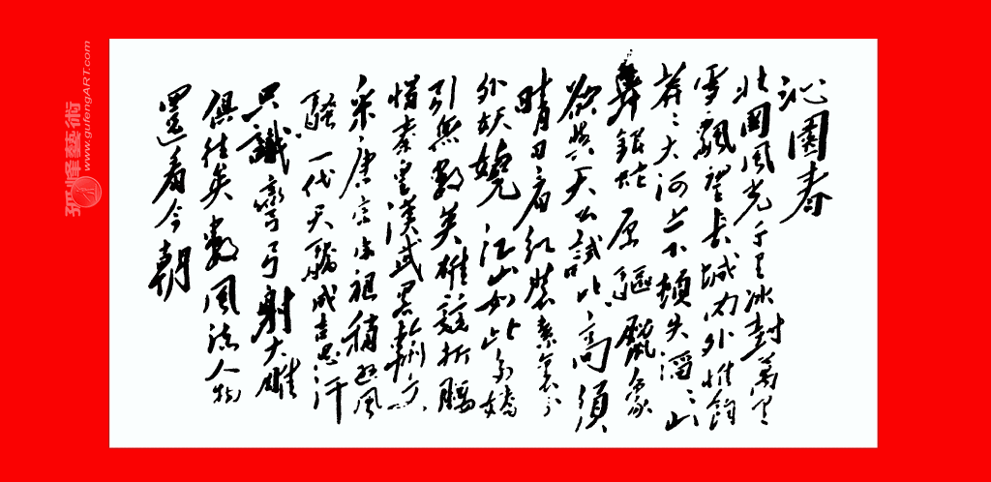
毛泽东亲笔手书的《沁园春 雪》

Slide 30
*毛泽东：千里冰封，万里雪飘， —— 柳宗元：千山鸟飞绝，万径人踪灭。（《江雪》）
《江雪》是柳宗元政治变革失败以后，被贬永州时所作。“千山”、“万径”虽然意境广阔，但“鸟飞绝”“人踪灭”，却又渲染出了怎样一个空旷沉寂的世界啊？——没有一丝生机、活力。这正是当时恶劣的政治环境的写照，也是诗人心境的写照。然而封建士大夫与革命领袖的胸襟是不可同日而语的，毛泽东诗为我们描绘了一幅雄奇瑰丽、广袤无垠的北国雪景图。意境开阔，气魄宏大，动静相生，情趣豪迈，显示出一代革命领袖伟大的气魄和胸怀。
Notes:
《江雪》是柳宗元政治变革失败以后，被贬永州时所作。“千山”、“万径”虽然意境广阔，但“鸟飞绝”“人踪灭”，却又渲染出了怎样一个空旷沉寂的世界啊？——没有一丝生机、活力。这正是当时恶劣的政治环境的写照，也是诗人心境的写照。然而封建士大夫与革命领袖的胸襟是不可同日而语的，毛泽东诗为我们描绘了一幅雄奇瑰丽、广袤无垠的北国雪景图。意境开阔，气魄宏大，动静相生，情趣豪迈，显示出一代革命领袖伟大的气魄和胸怀。

Slide 31
*古人笔下的冬雪大都是愁云惨淡、寒冰百丈，而毛泽东笔下的雪景为何如此壮丽雄奇、充满生机？
毛泽东是叱咤风云的一代伟人，有着傲视古今的博大胸怀、无所畏惧的乐观精神和一往无前的革命斗志，不同与那些多愁善感的文人墨客。诗如其人，因此他笔下的北国雪景，雄奇瑰丽，气势磅礴，充满革命的豪迈气概。
Notes:
毛泽东是叱咤风云的一代伟人，有着傲视古今的博大胸怀、无所畏惧的乐观精神和一往无前的革命斗志，不同与那些多愁善感的文人墨客。诗如其人，因此他笔下的北国雪景，雄奇瑰丽，气势磅礴，充满革命的豪迈气概。

Slide 32
笼天地于行内，
挫万物于笔端。

Slide 33
有第一等襟怀，第一等学识，其才有第一等真诗。
——沈德潜（清）

Slide 34

沁园春 雪
惜秦皇汉武，
略输文彩；
唐宗宋祖，
稍逊风骚。
一代天娇，
成吉思汗，
只识弯弓射大雕。
俱往矣，
数风流人物，
还看今朝。
山舞银蛇，
原弛蜡象，
欲与天公试比高。
须晴日，
看红装素裹，
分外妖娆。
江山如此多娇，
引无数英雄竞折腰。
北国风光，
千里冰封，
万里雪飘。
望长城内外，
惟余莽莽；
大河上下，
顿时滔滔。
Notes:
顿失滔滔 原驰蜡象 略输文采 一代天骄

Slide 35
沁园春 雪
惜秦皇汉武，
略输文彩；
唐宗宋祖，
稍逊风骚。
一代天娇，
成吉思汗，
只识弯弓射大雕。
俱往矣，
数风流人物，
还看今朝。
山舞银蛇，
原弛蜡象，
欲与天公试比高。
须晴日，
看红装素裹，
分外妖娆。
江山如此多娇，
引无数英雄竞折腰。
北国风光，
千里冰封，
万里雪飘。
望长城内外，
惟余莽莽；
大河上下，
顿时滔滔。

Slide 36
拓展练习

Slide 37
沁园春 长沙
独立寒秋，
湘江北去，
橘子洲头。
看万山红遍，
层林尽染；
漫江碧透，
百舸争流。
鹰击长空。
鱼翔浅底，
万类霜天竞自由
怅寥廓，
问苍茫大地，
谁主沉浮？

Slide 38
携来百侣曾游，
忆往昔峥嵘岁月稠。
恰同学少年，
风华正茂；
书生意气，
挥斥方遒。
指点江山，
激扬文字，
粪土当年万户侯。
曾记否，
到中流击水，
浪遏飞舟？

Slide 39

思考：
1、根据你的理解，读这首词时应注意哪些问题？
2、“看”和“忆”字各领起哪几句？
3、试着分别概括这首词上、下两阕的内容。

Slide 40
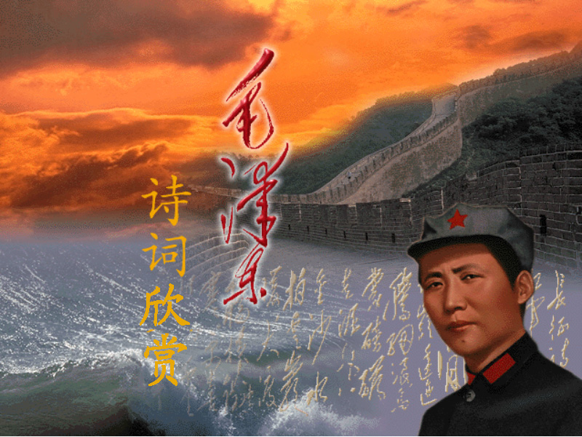
诗词链接

Slide 41
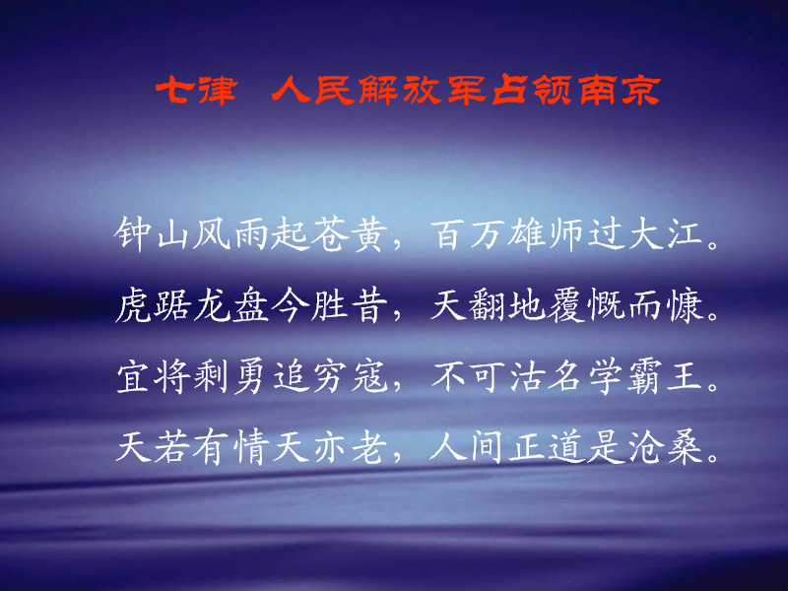

Slide 42
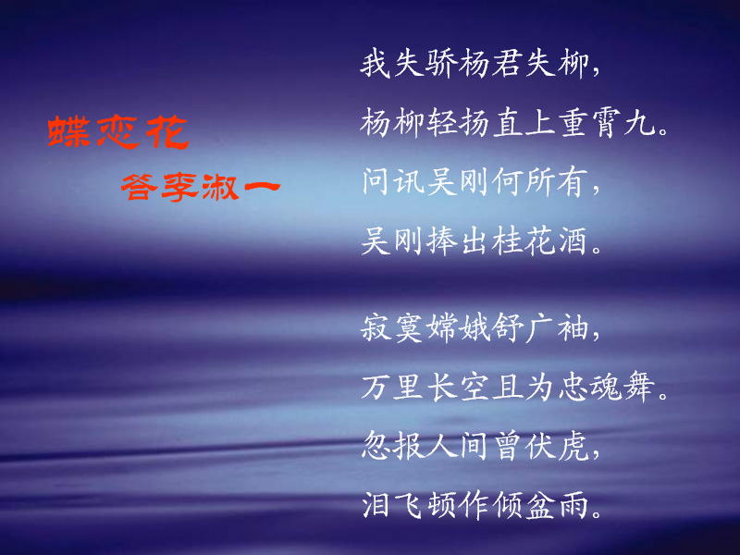

Slide 43
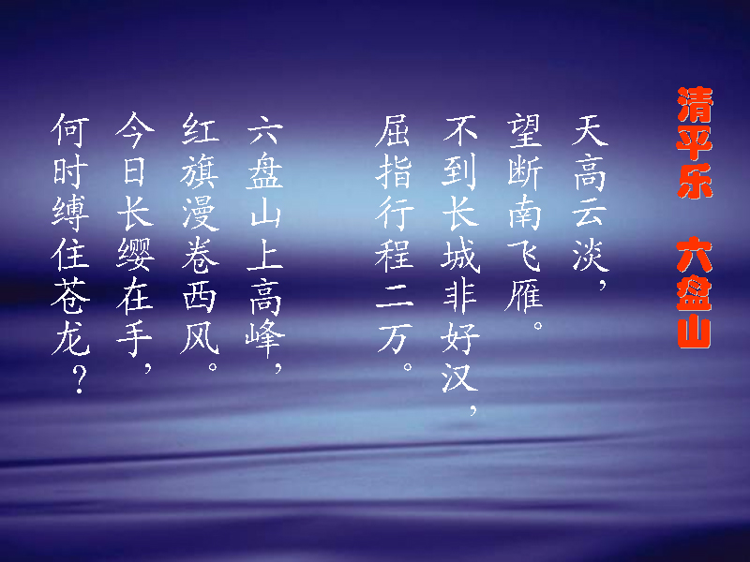

Slide 44
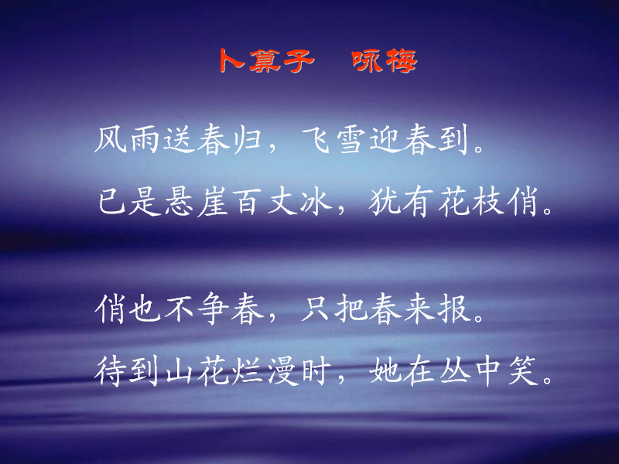

Slide 45
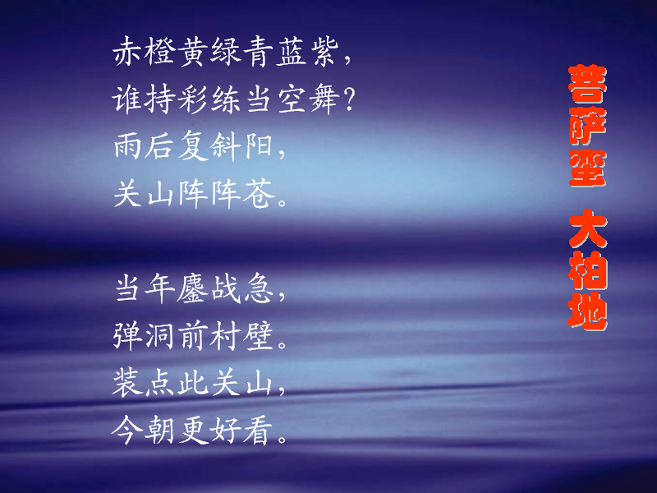

Slide 46
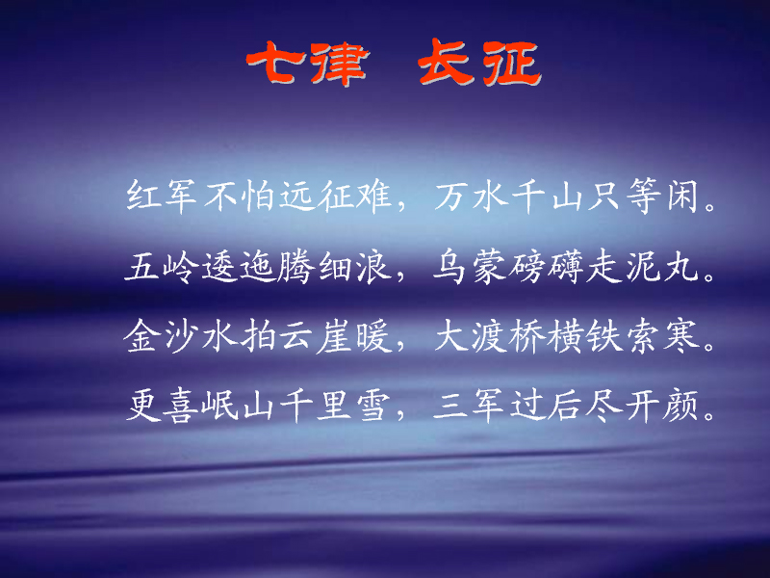

Slide 47
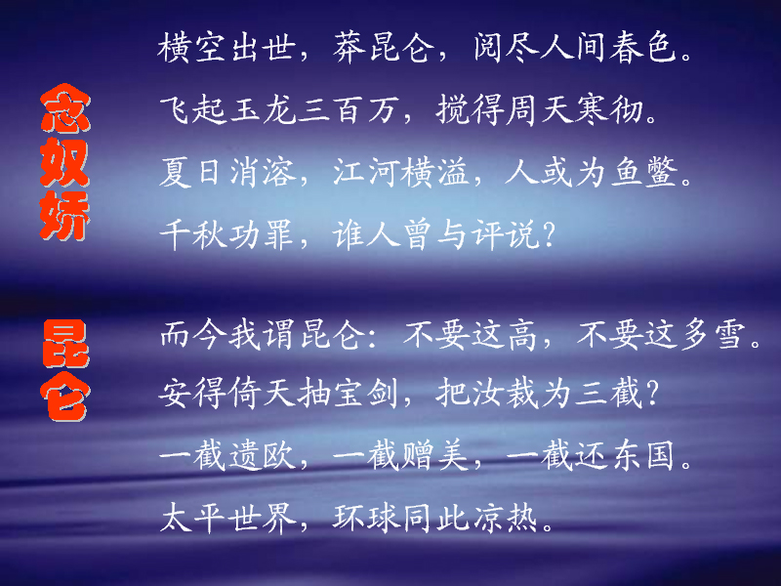

Slide 48


